Slide 1


A OBRA DO ESPÍRITO NO ESPÍRITO HUMANO

Slide 2
Palavra-chave: COMUNHÃO
A presente lição trata da atuação interna, profunda e contínua do Espírito Santo no espírito humano regenerado. Não se trata apenas de manifestações externas, mas de uma obra essencial, formativa e transformadora, que sustenta toda a vida cristã.
“O que se ajunta com o Senhor é um mesmo espírito.” (1Co 6.17)
O que cremos: comunhão viva, experiência pessoal com Deus e santificação progressiva.

Slide 3
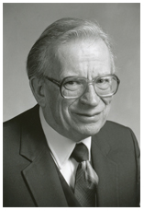
TEXTO ÁUREO
“O mesmo Espírito testifica com o nosso espírito que somos filhos de Deus.” (Rm 8.16)
Stanley Horton: “O testemunho do Espírito é uma convicção espiritual contínua, não um evento isolado.”
A segurança da salvação, é espiritual antes de ser psicológica.

Slide 4
VERDADE PRÁTICA
Além de testificar a filiação divina, o Espírito Santo:
Atua no íntimo do crente
Intercede segundo a vontade de Deus
Edifica espiritualmente
Produz o caráter de Cristo
Essa obra interior demonstra que a vida cristã saudável não é superficial, mas profundamente espiritual.
“Fortalecidos com poder pelo seu Espírito no homem interior.” (Ef 3.16)

Slide 5

Dimensões da atuação espiritual
Rm 1.9 — Serviço espiritual autêntico
2Co 7.13 — Consolação no espírito
1Co 6.17 — União espiritual com Cristo
1Co 6.20 — Vida que glorifica a Deus
1Co 14.14 — Oração no espírito
Ef 3.16 — Fortalecimento interior
Paulo revela que o espírito humano é o principal ponto de contato entre Deus e o homem regenerado.

Slide 6
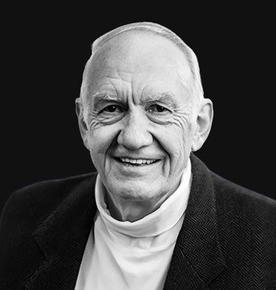
OBJETIVOS DA LIÇÃO
A vida espiritual inicia-se pela ação regeneradora do Espírito
O Espírito confirma a adoção e intercede profundamente
O Espírito edifica e produz santidade visível
Gordon Fee: “A pneumatologia paulina é existencial: o Espírito molda toda a vida cristã.”

Slide 7

INTRODUÇÃO
O Espírito Santo não é apenas um poder, mas uma Pessoa divina que habita no crente. Sua obra no espírito humano é indispensável para:
A conversão genuína / A maturidade cristã / A perseverança na fé
João Calvino: “Cristo permanece fora de nós até que o Espírito nos una a Ele.”

Slide 8
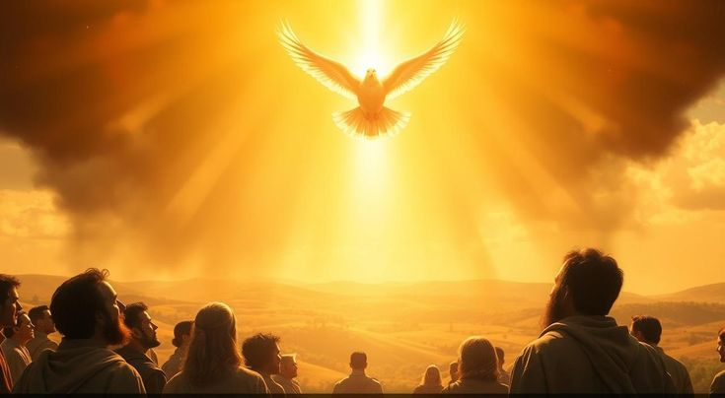
TÓPICO I. A OBRA INICIAL DO ESPÍRITO

Slide 9
CONSCIÊNCIA E FÉ
“Convencerá o mundo do pecado.” (Jo 16.8)
O Espírito Santo atua inicialmente despertando a consciência moral, revelando a gravidade do pecado e a necessidade de arrependimento.
Esse convencimento não é condenatório, mas redentor.
A fé salvadora surge como resposta à Palavra, sob a ação do Espírito (Rm 10.17).
Agostinho: “Deus desperta o coração antes de iluminar a mente.”

Slide 10
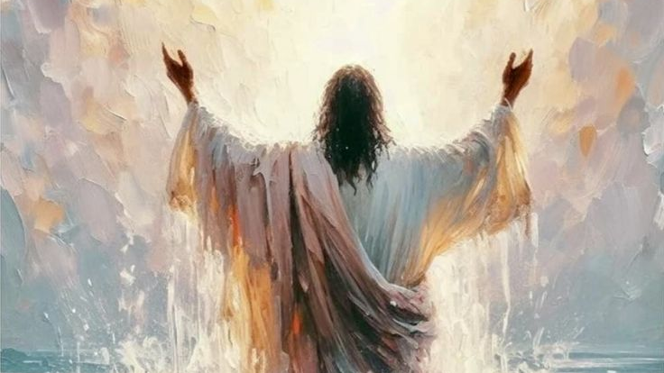
REGENERAÇÃO ESPIRITUAL
“Nascer da água e do Espírito.” (Jo 3.5)
A regeneração é uma transformação interior profunda:
O espírito morto é vivificado
Uma nova natureza é implantada
Inicia-se a nova criação
Bíblia de Estudo Pentecostal – “A regeneração marca o início da vida espiritual verdadeira.”

Slide 11
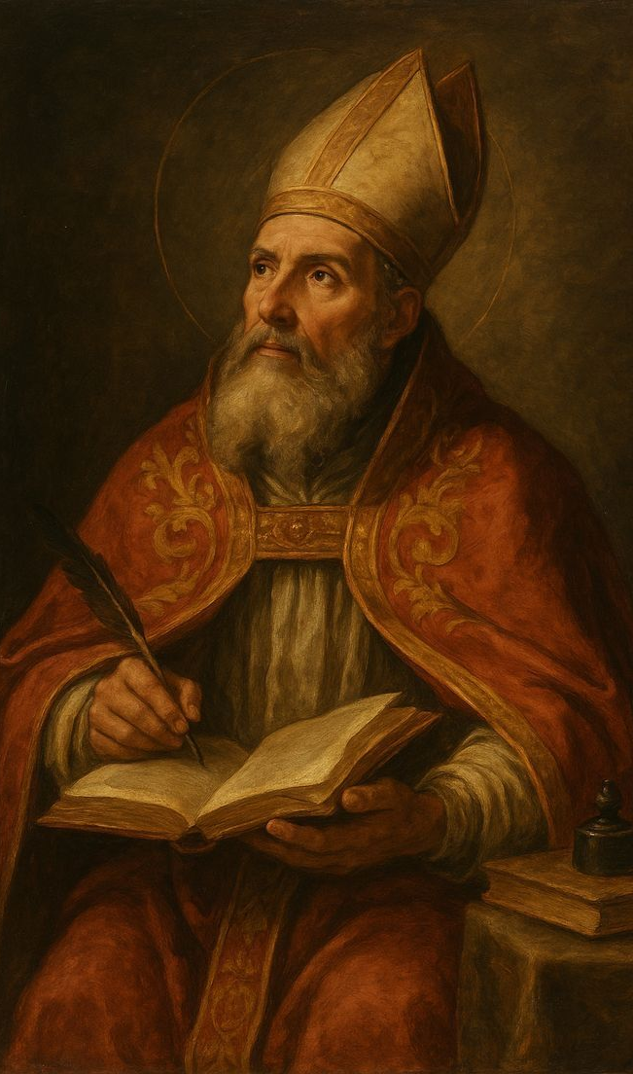
A PEDAGOGIA DO ESPÍRITO
“O Espírito vos ensinará.” (Jo 14.26)
Após regenerar, o Espírito passa a ensinar:
As verdades da Palavra
O discernimento espiritual
A vontade de Deus
Irineu de Lyon: “Onde está o Espírito, ali está a verdadeira doutrina.”

Slide 12

RENOVAÇÃO DA MENTE
“Transformai-vos pela renovação do entendimento.” (Rm 12.2)
A mente renovada é fruto da comunhão com o Espírito:
Rejeita o padrão mundano
Disciplina pensamentos
Submete-se à Palavra
Stanley Horton: “A mente espiritual é moldada pela obediência contínua.”

Slide 13
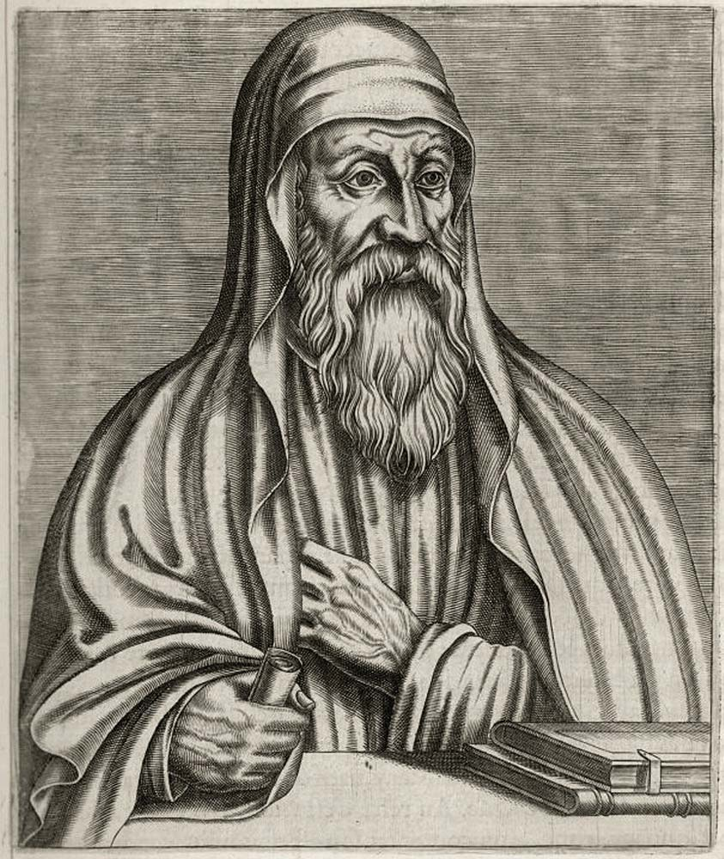
VOZ E LUZ INTERIOR
“Iluminando os olhos do coração.” (Ef 1.18)
O Espírito concede:
Clareza espiritual
Paz nas decisões
Compreensão da esperança eterna
Orígenes: “O Espírito abre os sentidos espirituais do homem interior.”

Slide 14
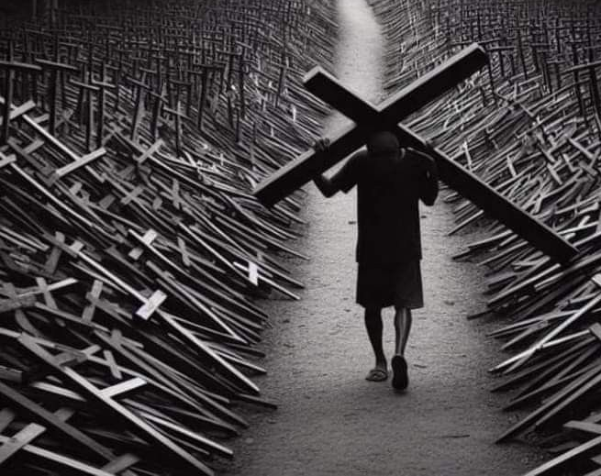
TÓPICO II. TESTEMUNHO, INTERCESSÃO E EDIFICAÇÃO

Slide 15
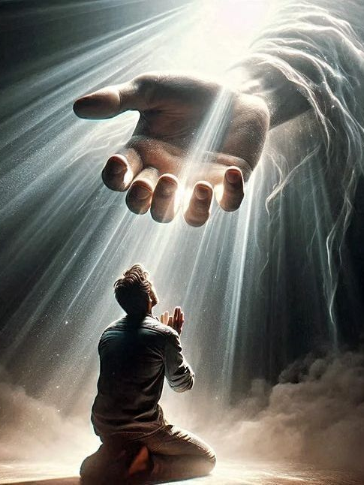
O TESTEMUNHO DA ADOÇÃO
“Recebestes o espírito de adoção.” (Rm 8.15)
A adoção espiritual garante:
Identidade em Cristo
Segurança da salvação
Intimidade com o Pai
“O Espírito gera certeza filial contínua.”

Slide 16
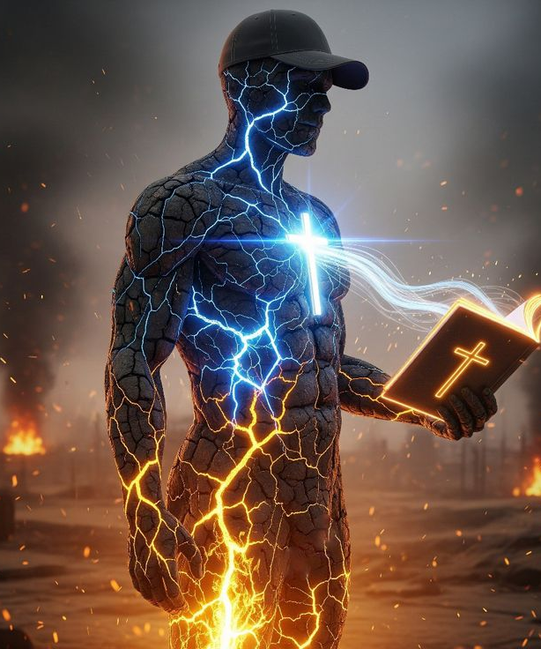
A INTERCESSÃO DO ESPÍRITO
“O Espírito intercede.” (Rm 8.26)
Quando faltam palavras:
O Espírito ora segundo Deus
Vai além da razão
Alinha o crente à vontade divina
John Wesley: “O Espírito ora no crente e pelo crente.”

Slide 17

O ESPÍRITO NOS AUXILIA
“Infinitamente mais do que pedimos.” (Ef 3.20)
A ação do Espírito:
Sustenta na fraqueza
Consola na dor
Fortalece na caminhada cristã

Slide 18

TÓPICO III. EDIFICAÇÃO E FRUTO DO ESPÍRITO

Slide 19
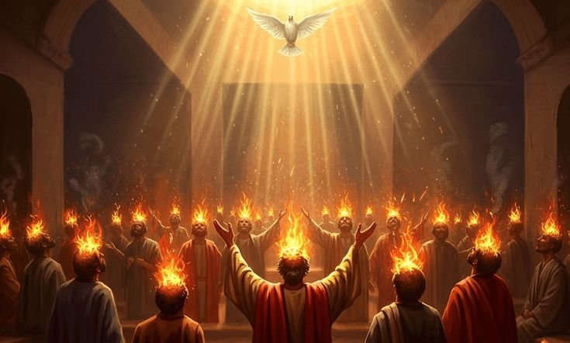
O ESPÍRITO ORA BEM
“O meu espírito ora bem.” (1Co 14.14)
A oração em línguas:
Edifica o espírito
Ultrapassa o intelecto
Fortalece a comunhão com Deus
Donald Gee: “As línguas edificam o homem interior.”

Slide 20


EDIFICAÇÃO ESPIRITUAL
“Edifica-se a si mesmo.” (1Co 14.4)
Edificação envolve:
Crescimento espiritual
Sensibilidade à presença divina
Perseverança na fé

Slide 21
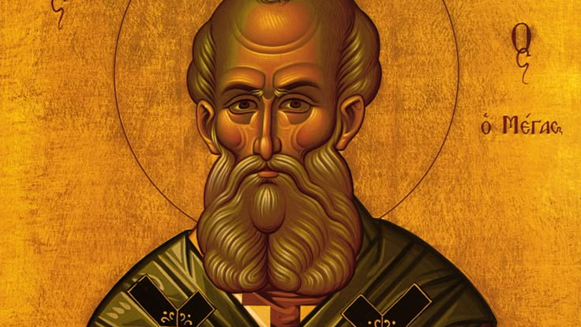
O FRUTO DO ESPÍRITO
“O fruto do Espírito é…” (Gl 5.22)
O fruto revela:
O caráter de Cristo
Maturidade espiritual
Santidade visível
Atanásio: “O Espírito forma Cristo no crente.”

Slide 22
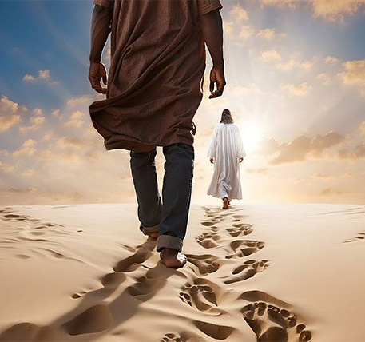
O ÁPICE DA VIDA CRISTÃ
“Andai no Espírito.” (Gl 5.25)
Vida no Espírito:
Não é opcional
É relacional
É progressiva

Slide 23

SÍNTESE DOUTRINÁRIA
Regeneração
Testemunho interior
Intercessão
Edificação
Santificação
“Não entristeçais o Espírito.” (Ef 4.30)

Slide 24
ENTENDA...
“O que se ajunta com o Senhor é um mesmo espírito.” (1Co 6.17)
Antes de concluir, Paulo nos conduz a
perceber que toda a obra do Espírito no
espírito humano não é abstrata, mas
relacional. Trata-se de uma comunhão viva,
contínua e crescente entre Deus e o crente.
A doutrina aqui estudada precisa desembocar em prática espiritual e vida piedosa.

Slide 25
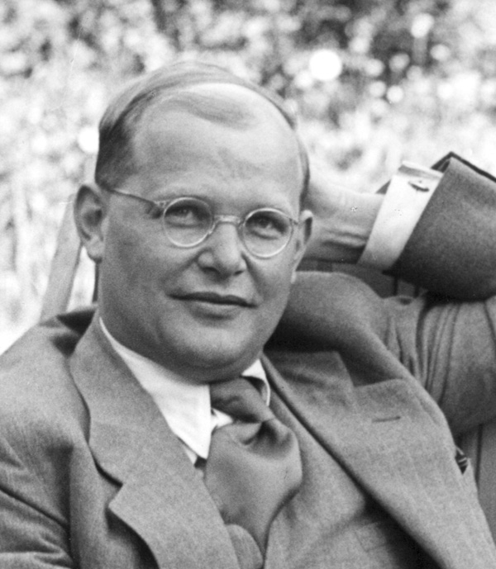
A COMUNHÃO COMO EIXO CENTRAL
A palavra-chave da lição — COMUNHÃO — resume toda a pneumatologia apresentada:
Comunhão inicia-se na regeneração
Comunhão é confirmada pelo testemunho interior
Comunhão é aprofundada pela oração no Espírito
Comunhão se manifesta no fruto do Espírito
Dietrich Bonhoeffer: “A comunhão cristã é obra do Espírito Santo, não da vontade humana.”

Slide 26

ESPÍRITO, ALMA E CORPO
“E todo o vosso espírito, alma e corpo sejam conservados irrepreensíveis.” (1Ts 5.23)
A atuação do Espírito Santo no espírito humano:
Não exclui a alma
Não ignora o corpo
Ordena todo o ser
Stanley Horton: “O Espírito começa no espírito humano, mas sua obra alcança toda a pessoa.”

Slide 27
O ESPÍRITO E A VIDA DEVOCIONAL
A obra interior do Espírito sustenta as disciplinas espirituais:
Oração constante
Leitura iluminada da Palavra
Sensibilidade à voz de Deus
“Andai em Espírito.” (Gl 5.16)
Sem o Espírito, a devoção se torna formalismo; com Ele, torna-se comunhão viva.

Slide 28
O PERIGO DE UMA VIDA ESPIRITUAL SUPERFICIAL
Paulo alerta contra:
Mente carnal (Rm 8.6)
Religiosidade sem poder (2Tm 3.5)
Resistência ao Espírito (At 7.51)
Agostinho: “O Espírito não habita onde Cristo não governa.”

Slide 29

O ESPÍRITO E A MATURIDADE CRISTÃ
A maturidade espiritual é fruto do agir contínuo do Espírito:
Discernimento espiritual
Estabilidade doutrinária
Amor sacrificial
“Até que todos cheguemos à estatura de Cristo.” (Ef 4.13)

Slide 30
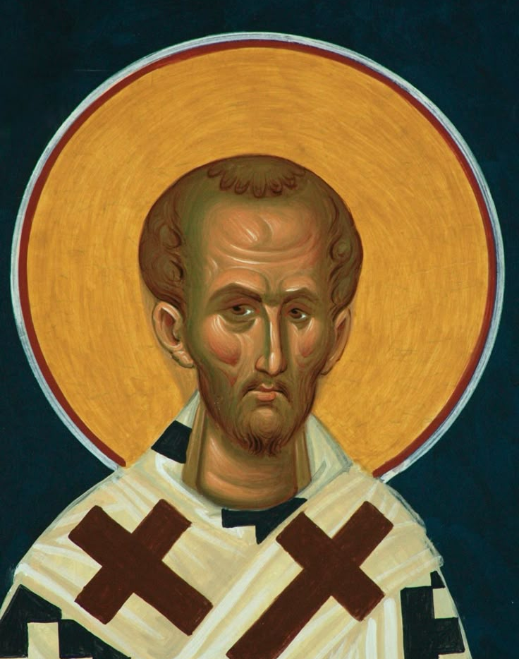
O FRUTO DO ESPÍRITO E A VIDA EM COMUNIDADE
O fruto do Espírito não é privado, mas comunitário:
Amor que edifica
Paz que preserva a unidade
Mansidão que cura relações
João Crisóstomo: “O Espírito forma um povo, não apenas indivíduos.”

Slide 31
O ESPÍRITO E A SANTIDADE PROGRESSIVA
“Esta é a vontade de Deus: a vossa santificação.” (1Ts 4.3)
Santificação:
É obra do Espírito
É cooperativa
É contínua
“Santidade é viver sob o governo diário do Espírito Santo.”

Slide 32
O ESPÍRITO E A GLÓRIA DE CRISTO
“Ele me glorificará.” (Jo 16.14)
Toda verdadeira experiência espiritual:
Exalta Cristo
Produz obediência
Gera humildade
Experiências que não glorificam Cristo não procedem do Espírito.

Slide 33

Nesta lição aprendemos que:
O Espírito regenera o espírito humano
O Espírito ensina e guia
O Espírito testifica a adoção
O Espírito intercede profundamente
O Espírito edifica e santifica
Tudo isso resulta em comunhão viva com Deus.

Slide 34
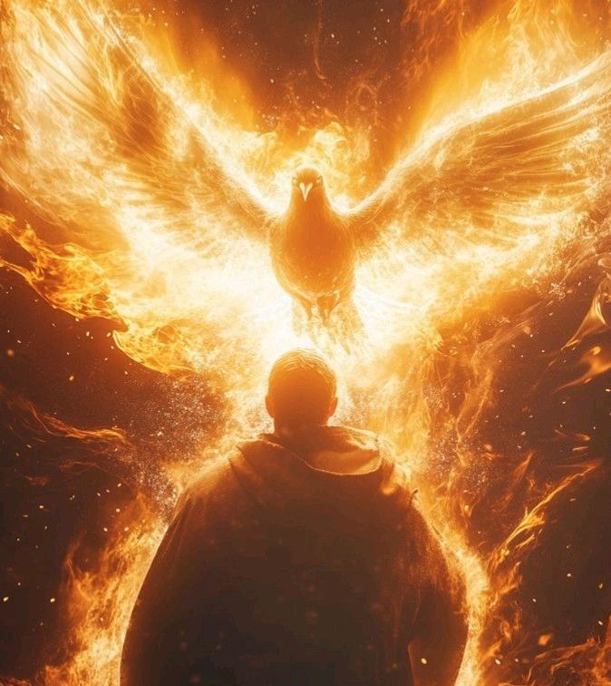
CONCLUSÃO
“Sede cheios do Espírito.” (Ef 5.18)
A vida cristã autêntica é impossível sem a atuação contínua do Espírito Santo no espírito humano. Ele não é acessório da fé, mas o agente essencial da comunhão com Deus.

